Slide 1

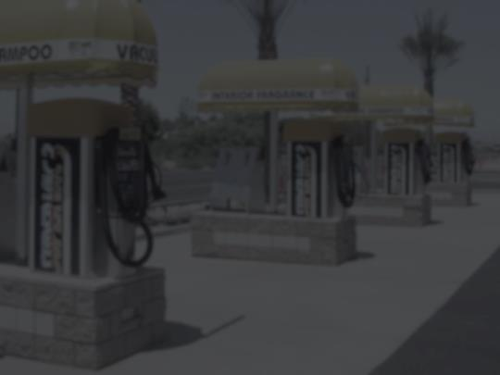
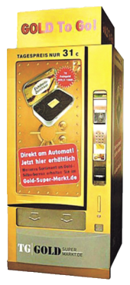
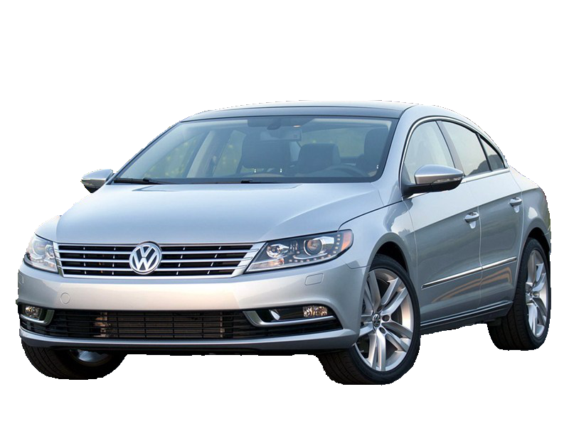
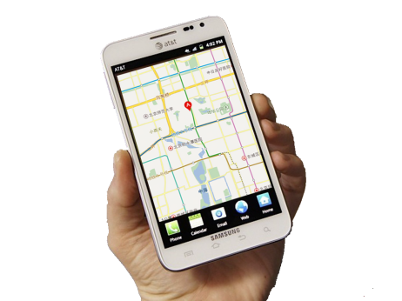
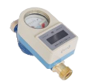



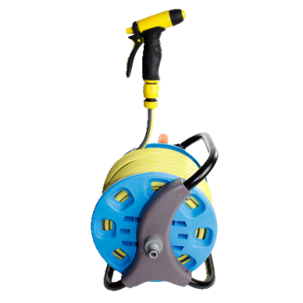




24Hour洗车 不求人
服务介绍
编撰人：李洪波 2015/3

Slide 2
中国汽车时代的来临
截至2014年中国大陆汽车保有量--- 1.4亿！
Notes:
现在，“行“的问题已成为百姓关心的焦点。
作为一个流动的空间，汽车与固定的住房，形成对应的人类活动的两个空间。从生活流动空间角度看，汽车应当是越来越重要。
在人类需求层次中，“行“的需求，属于中级层次。
截至2014年，我国汽车保有量为1.3亿辆，平均10人拥有1辆汽车，这其中包括货车、客车等。
按照小康生活每个家庭拥有1量小汽车标准，汽车保有量至少还需再新增两倍，达到4亿辆。
按照小汽车平均使用10年计，随着我国城镇化推进和人口大城市化趋向凸显，以及新农村建设，城乡汽车需求量仍将继续增大，而同期城镇规模至多还会在现有基础上扩增50%，因此车与路的矛盾会进一步加剧,洗车难问题会继续加剧。

Slide 3


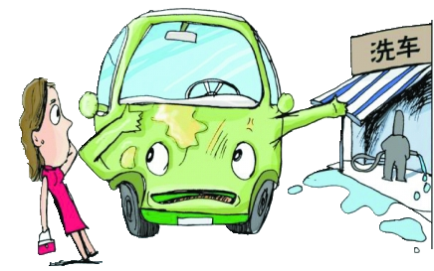
车主们通常无奈的选择！
烦恼！
洗车卡作废
贵！
节日不刷卡 洗车付现金
质量没有保证
服务质量与价格也是参差不齐
很多优惠券都会注明用卡条件
排队
无趣！
免费的洗这么干净已经很不错啦
你这个有点旧了，该换了吧
这里有点刮花，要不要。。。。。
冲冲外面几下完事
付款的时候却被告知你已经享受了某些隐藏的收费服务
Notes:
洗车场的费用计算：
一个月算2-3次，一次算35元上下加减10元钱，那么按照多的数来计算一年的洗车费就要花掉1260元钱；
每个月洗两次每次35元计算一年的洗车费用是840元，每月两次每次25块计算也要600元。

Slide 4

可不可以有新的选择 ？ ---- 自助洗车
自助养车
洗车质量更好
洗车点加盟
增加亲情
O2O模式拓展洗车、养车新生态
成本更低

Slide 5
互联网时代的解决方案：
车主通过App找到附近洗车点
导航到洗车点
扫描洗车点二维码预存洗车费
接水洗车
洗车结束离开
评价
Notes:
1、通过软件方便的找到洗车点。
2、洗车点有方便的

Slide 6
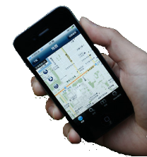
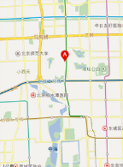
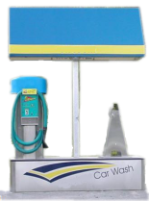
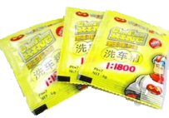

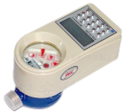

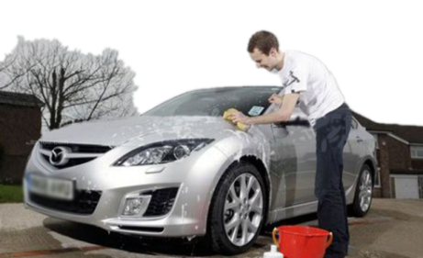

DIY洗车养车 ----- 车主
1、通过App搜索
附近自助洗车点
2、导航到洗车点
3、扫描二维码付费
4、插上水龙头（取枪开始计费，挂枪计费停止）
5、快乐的洗车

Slide 7



洗车点资格认证
具备以下资格的个人或单位可以获得洗车点认证资格
1、具备符合标准的场地
2、有保障的水压
3、专供的水表控制系统

Slide 8
DIY洗车养车 ----- 服务系统平台

Slide 9
市 场 分 析
洗车市场：黄金蛋糕！

Slide 10
商业模式
O2O服务

Slide 11
研发和市场团队

Slide 12
商业计划及预算
目前的现状、困难和机遇。

